Slide 1
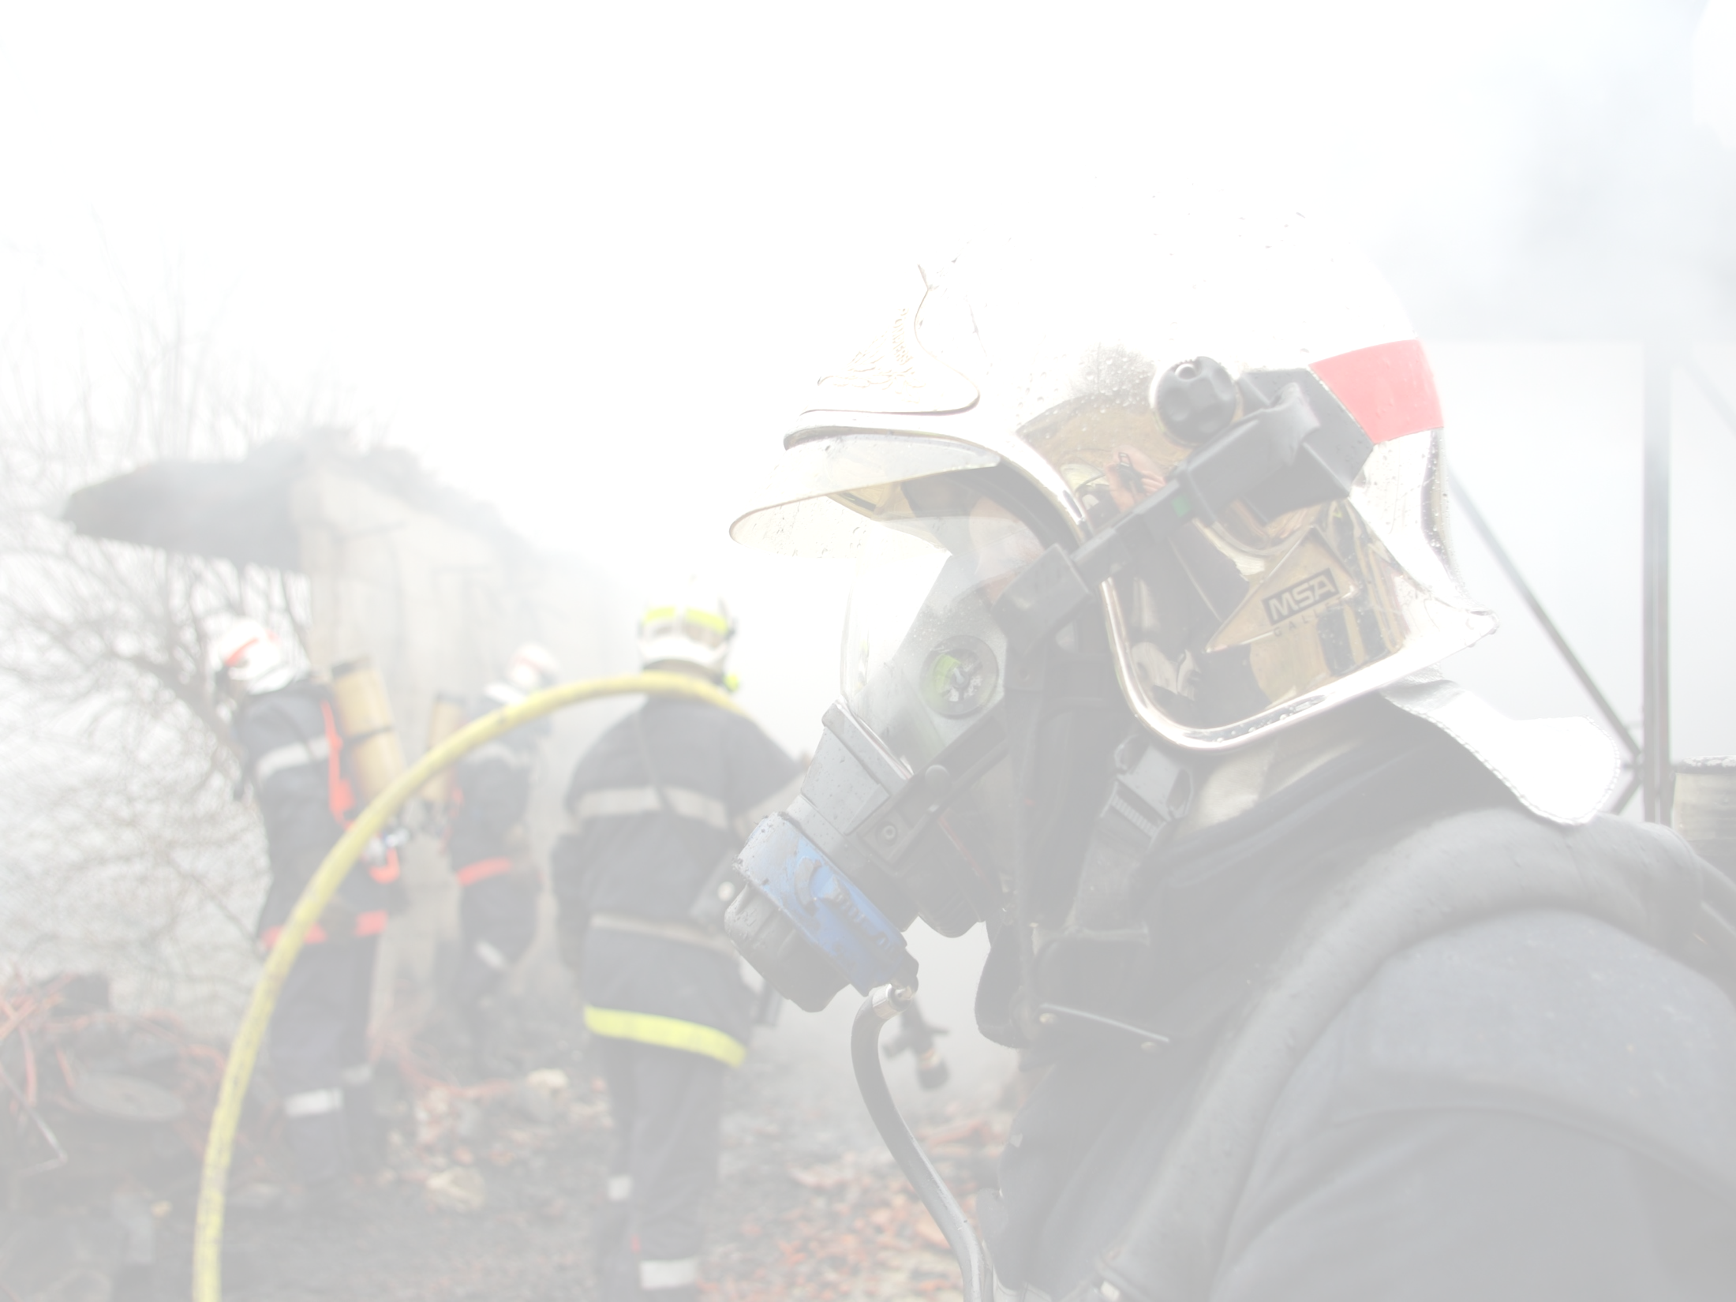

Les règles de base et de sécurité d’emploi de l’A.R.I
FOR 2A/B - Janvier - Mars 2009 - SDIS 51

Slide 2

OBJECTIF
A la fin de cette séquence, vous serez capable de citer les règles de base d’emploi et de sécurité:
Avant l’engagement sous ARI
Pendant l’engagement
Après l’engagement
FOR 2A/B - Janvier - Mars 2009 - SDIS 51

Slide 3
Les règles suivantes sont
Immuables
A respecter par chaque porteur de l’ARI
Non exhaustives
FOR 2A/B - Janvier - Mars 2009 - SDIS 51

Slide 4
LES REGLES A RESPECTER
AVANT
L'ENGAGEMENT
FOR 2A/B - Janvier - Mars 2009 - SDIS 51

Slide 5
IL FAUDRA TOUJOURS
Vérifier, avant même de capeler, le bon état général du masque.
Vérifier l'armement du sifflet à l'ouverture de la bouteille.
Contrôler la pression de la bouteille au manomètre.
Etablir un code d'alerte selon les moyens de communication
employés
Capeler l' ARI à l'air frais, à l'extérieur de la zone à risque.
Contrôler l'étanchéité du masque.
FOR 2A/B - Janvier - Mars 2009 - SDIS 51

Slide 6
IL NE FAUDRA JAMAIS
Intervertir les masques d'un type d'appareil à l'autre
Pénétrer dans la zone à risques si la pression est inférieure à:
- 180b pour les ARICO remplis à 200b
- 280b pour les ARICO remplis à 300b.
FOR 2A/B - Janvier - Mars 2009 - SDIS 51

Slide 7
LES REGLES A RESPECTER
PENDANT
L'ENGAGEMENT
FOR 2A/B - Janvier - Mars 2009 - SDIS 51

Slide 8
IL FAUDRA TOUJOURS
1) Enregistrer et surveiller les binômes:
les plaques de contrôle seront données au contrôleur pour les renseigner
Un binôme engagé est indissociable pendant l’opération
2) Assurer la communication:
Entre les membres du binômes
Avec le contrôleur restant à l’extérieur (radio, corne de brume, etc.)
3) Utiliser la ligne de vie:
Rester accroché à la ligne guide en permanence pendant l’opération.
L’établissement réalisé peut servir de ligne guide.
FOR 2A/B - Janvier - Mars 2009 - SDIS 51

Slide 9
LES REGLES A RESPECTER
APRES
L'ENGAGEMENT
FOR 2A/B - Janvier - Mars 2009 - SDIS 51

Slide 10
IL FAUDRA TOUJOURS
Nettoyer et vérifier le masque.
Nettoyer et vérifier tous les éléments.
Vérifier l’état des bouteilles, les remplir et vérifier la pression d'air.
Plomber et remettre bouchons et plaques de contrôle sur toutes les bouteilles opérationnelles.
Ranger tout le matériel à son emplacement d'origine.
Retirer tout matériel ayant subi une agression chimique ou thermique importante et le faire contrôler soit par le fabricant soit par un laboratoire notifié.
FOR 2A/B - Janvier - Mars 2009 - SDIS 51

Slide 11
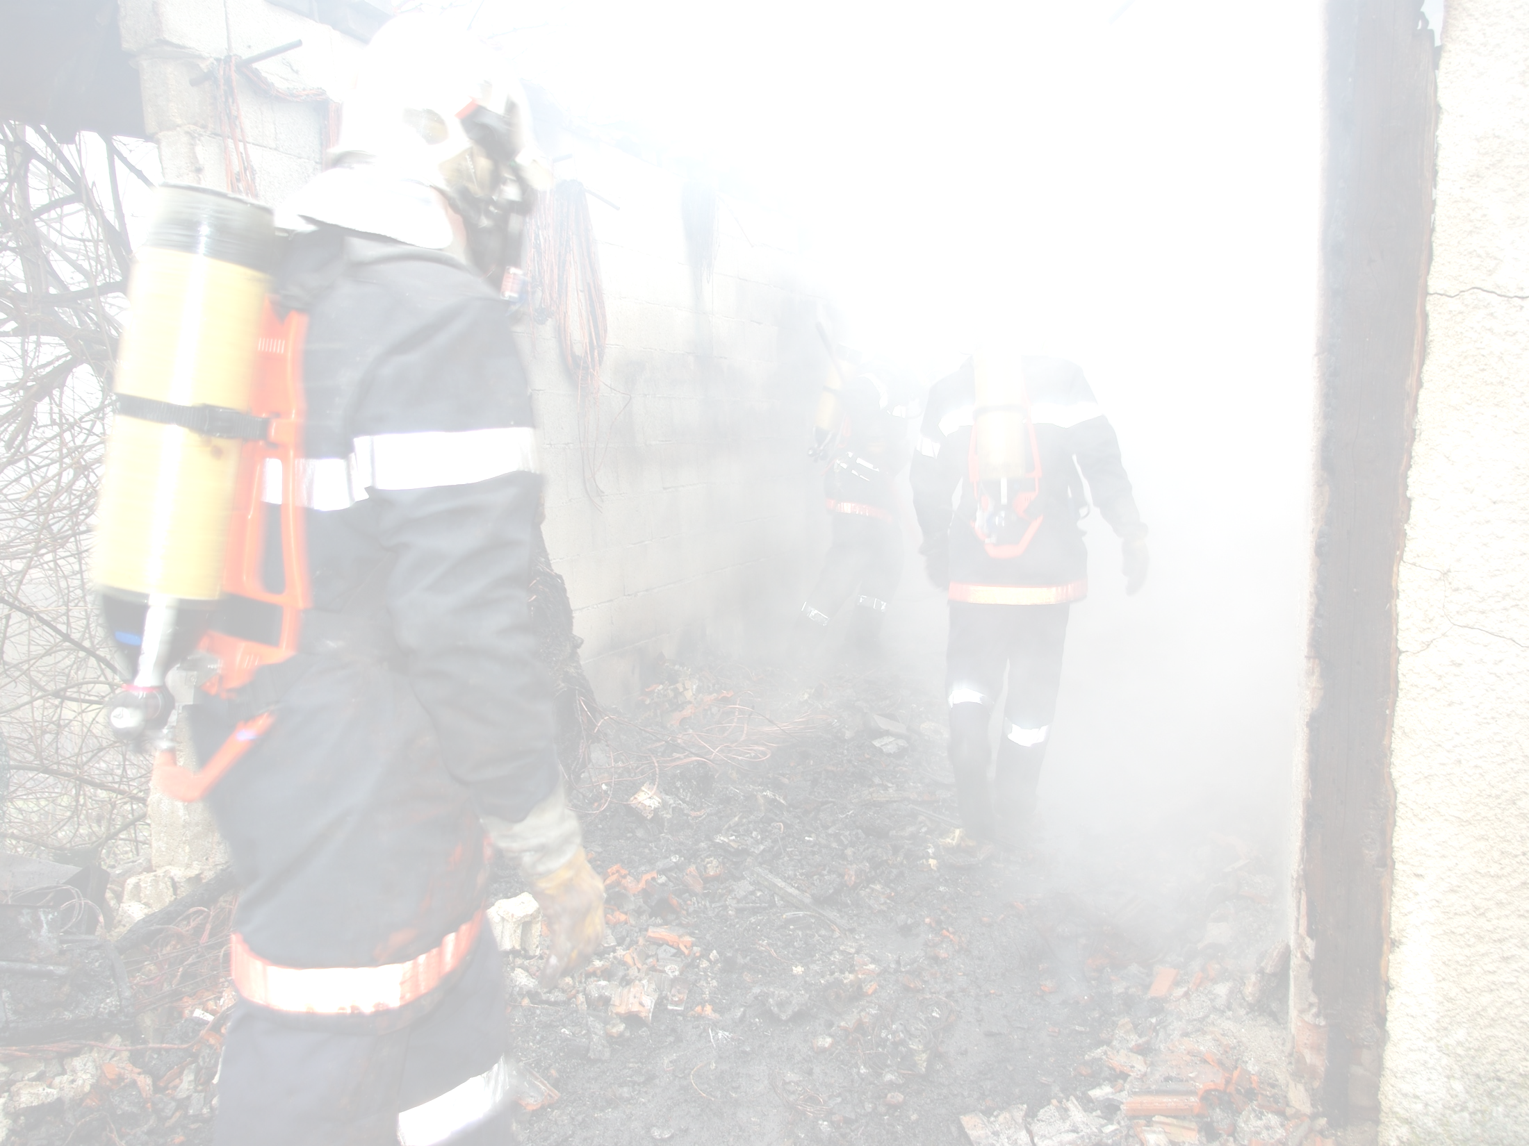
Avez-vous des questions?
FOR 2A/B - Janvier - Mars 2009 - SDIS 51

